Slide 1
КОЛЫБЕЛЬНЫЕ ПЕСНИ
Выполнила: Петрова Н.М.

Slide 3
Колыбельные — это гораздо больше,чем просто песни малышу на ночь.
Колыбельная песня — один из древнейших жанров фольклора. Обычно это мелодия или песня, напеваемая людьми для успокаивания и засыпания. В основном колыбельную поёт мать своему ребенку. Назначение колыбельной песни – усыпить ребёнка.
С чего начинается любое воспитание? Конечно же, с матери! И первое что слышит и ощущает ребёнок, только что появившись на свет, это ласковый голос мамы, и её тёплые руки. А когда приходит пора спать, мама баюкает и напевает колыбельные.
Колыбельные песни сопровождают человека всю жизнь: сначала их поют малышу, потом он начинает их петь своим детям. Они появились давно, и будут существовать вечно. Все или почти все дети слушали их от своих мам, бабушек… Под звуки колыбельной песни малыш засыпает, погружаясь в мир сновидений.
Колыбельные песни есть практически у всех народов мира. В некоторых культурах было принято, чтобы мать сразу после рождения сочиняла ребёнку особую, «личную», песню, которая бы сопровождала его всю жизнь. Будучи одними из самых древних по происхождению форм фольклора, «оканья», «баюшки», «баюкальные песни» или просто «байки» оказываются первыми музыкальными впечатлениями младенца.
Сегодня можно обнаружить множество определений колыбельных песен, схожих и различающихся между собой, например:
— «Колыбельные песни — песни, исполняемые матерью или нянькой при укачивании ребенка».
— «Колыбельная песня — один из древнейших жанров фольклора. Обычно это мелодия или песня, напеваемая людьми для успокаивания и засыпания».
— «Колыбельные – первые уроки родного языка».
— «Колыбельная – это как бы материнские руки, сомкнутые вокруг ребенка, недопускающие проникновения зла».
— «Колыбельные песни – один из фольклорных жанров, стоящих «на грани быта и искусства»».

Slide 4
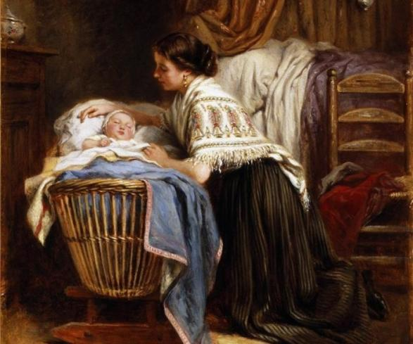
«Песня матери – главная песня в мире: начало всех человеческих песен»
Расул Гамзатов

Slide 5
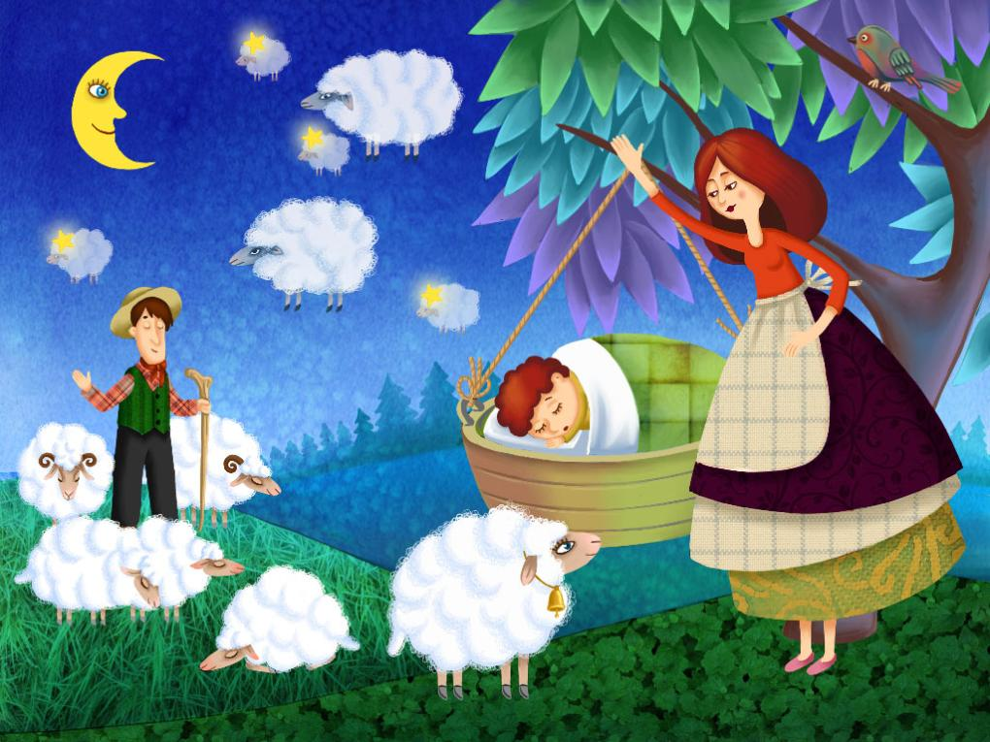

Slide 6
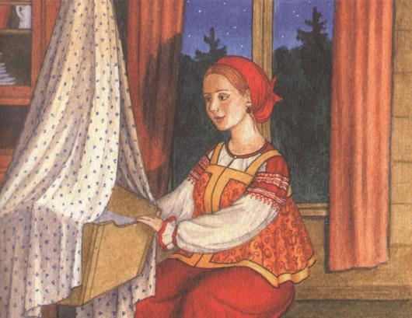
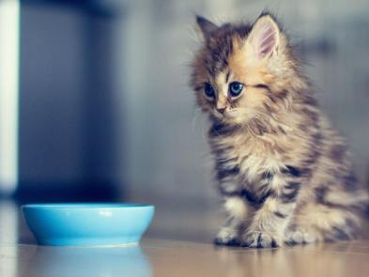
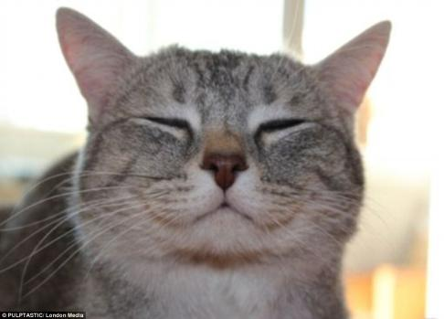
РОЛЬ КОТА

Slide 7
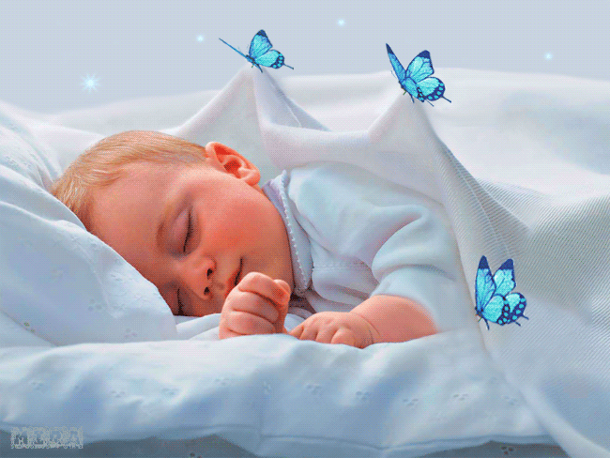
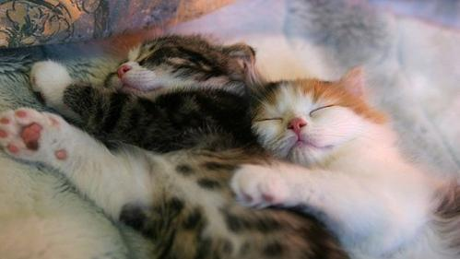
КОЛЫБЕЛЬНАЯ
Баю – баюшки - баю ,
Баю, Машеньку, баю!
Приди котик ночевать,
Мою детоньку качать.
Уж как я тебе, коту,
За работу заплачу:
Дам кусок пирога
И кувшин молока.

Slide 8
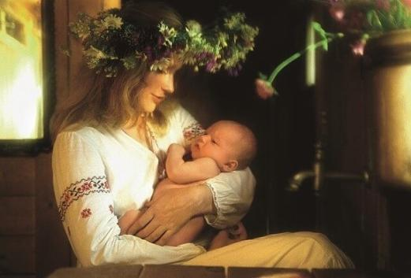
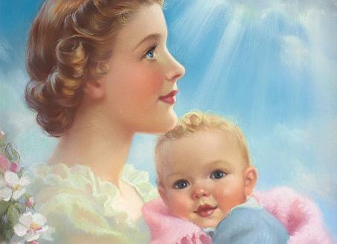

Slide 10
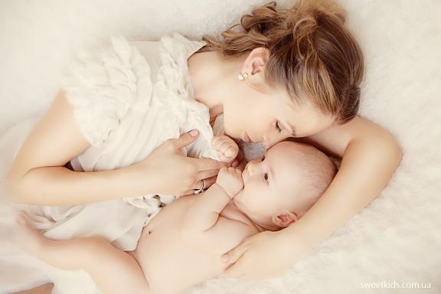
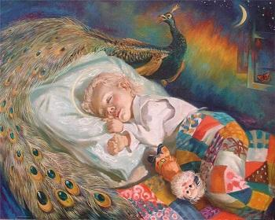

Slide 11
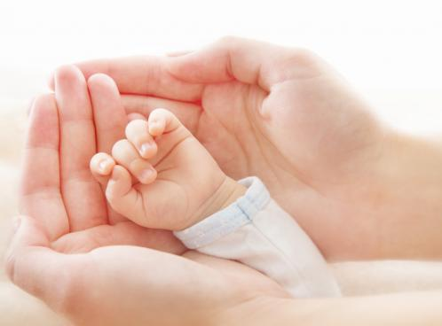

Slide 12
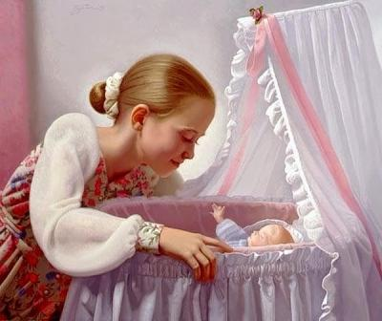
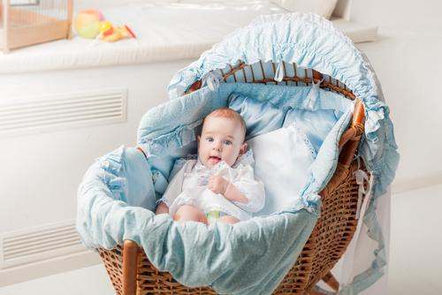

Slide 14
